Slide 1
Муниципальное бюджетное общеобразовательное учреждение «Лицей Информационных Технологий»
«Инновационные педагогические технологии, как условие развития ключевых компетенций при обучении истории и обществознания»
учитель
истории и обществознания
Карлина М.А.

Slide 2
В современных условиях модернизации российского образования изменяются цели и задачи стоящие перед школой и учителями. Акцент переносится с “усвоения знаний” на формирование “компетентностей”.
Переход на компетентностное образование начался с 2002 года. Система формирования ключевых компетенций включает коммуникативную компетенцию и модель формирования социальных компетенций. На практике это находит свое выражение в формировании умений и навыков общения, умений и навыков действовать в социальных ситуациях, способность брать на себя ответственность, развивает навыки совместной деятельности, способность к саморазвитию; личностному целеполаганию; самоактуализации. Способствует воспитанию в себе толерантности, способности жить с людьми других культур, языков, религий. Таким образом, происходит переориентация на гуманистический подход в обучении. Внедряются инновационные педагогические технологии, предусматривающие учет и развитие индивидуальных особенностей обучающихся. Современные образовательные технологии можно рассматривать как ключевое условие повышения качества образования, снижения нагрузки детей, более эффективного использования учебного времени.

Slide 3
Основные цели современных образовательных технологий заключаются в следующем:
- предоставление фундаментального образования, получив которое, учащийся способен самостоятельно работать, учиться и переучиваться;
- формирование у учащихся креативности, умения работать в команде, проектного мышления и аналитических способностей, коммуникативных компетенций, толерантности и способности к самообучению, что обеспечит успешность личностного, профессионального и карьерного роста учащихся.

Slide 4
В своей работе отдаю предпочтение таким приемам, которые:
Вызывают познавательный интерес и способствуют развитию творческого мышления (логические схемы, синквейн, кластер, проекты, дидактические игры, эвристическая беседа, дискуссия, групповая работа, творчески-поисковые задания);
Целенаправленно формируют мыслительные умения учащихся. Создают доброжелательную обстановку на уроке (поощрение и поддержка учащихся, стимулирование их ответов положительными эмоциями);
Задействуют все каналы восприятия (зрительный, слуховой, практический, эмоциональный).

Slide 5
Поэтому использую:
Инновационные технологии
– технологию развития “критического мышления”; – информационно-коммуникационные технологии; – проектные и исследовательские методы в обучении; – технологию интенсификации обучения на основе схемных и знаковых моделей учебного материала (В. Ф. Шаталов).

Slide 6
Технология развития “критического мышления”
Критическое мышление - это способность анализировать информацию с позиции логики и личностно-ориентированного подхода с тем, чтобы применять полученные результаты, как к стандартам, так и нестандартным ситуациям, вопросам и проблемам. Критическое мышление – это способность ставить новые вопросы, вырабатывать разнообразные аргументы, принимать независимые продуманные решения.
Поскольку сама технология предполагает организацию процесса обучения в трёхфазной структуре:
фаза вызова;
фаза осмысления;
фаза рефлексии, то я использую отдельные приёмы данной технологии на различных этапах урока.

Slide 7
Кластер
Кластер отлично подходит для любой стадии урока.
Рассмотрим пример применения данного приёма на стадии "Вызов". На стадии "Вызов" можно предложить учащимся методом мозгового штурма в командах предположить, по каким направлениям они будут изучать новый материал.

Slide 8
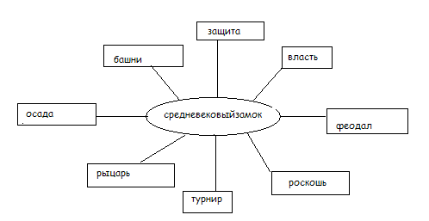
Тема урока: «В рыцарском замке»
В результате этой работы, учащиеся сами формируют цели урока. Информация записывается на доске. При записи предположений и их систематизации неизбежно возникнут противоречия или вопросы. Учитель переводит урок в стадию "Осмысление" и предлагает учащимся найти ответы на свои вопросы в новом материале.
Продолжается работа с данным приемом и на стадии "Осмысление": по ходу работы с изучаемым материалом вносятся исправления и дополнения в кластер.

Slide 9
Приём «Концептуальная таблица»
Помогает учащимся увидеть не только отличительные признаки объектов, но и позволяет быстрее и прочнее запомнить информацию. Например, повторительно-обобщающий урок по теме: «Российская империя при Екатерине II»
 | личные качества | внутренняя политика | внешняя политика
Петр I
Екатерина II

Slide 10
Синквейн (инструмент для рефлексии )
1 строка – заголовок, в который выносится ключевое слово, понятие, тема синквейна, выраженное в форме существительного.
2 строка – два прилагательных.
3 строка – три глагола.
4 строка – фраза, несущая определенный смысл.
5 строка – резюме, вывод, одно слово, существительное.
Урок истории 10 класс Повторительно-обобщающий урок по теме: «Россия в годы «великих потрясений»» Россия царская, самодержавная воюет, подавляет, свергает эпоха мировой войны, революции, гражданской смуты сдвиг в российском обществе

Slide 11
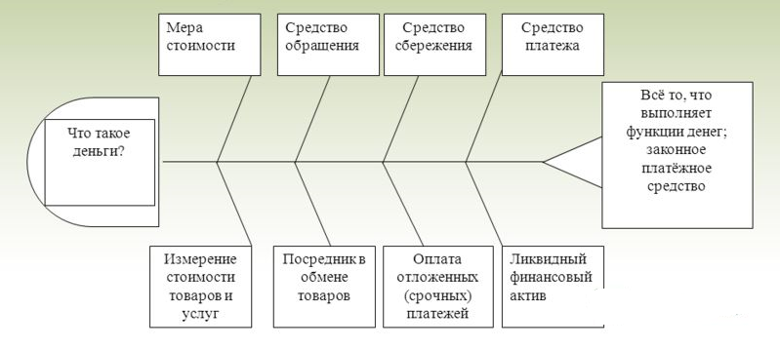
ПРИЁМ «ФИШНБОУН» или «РЫБИЙ СКЕЛЕТ» по теме: «Деньги, их функции»
Использование технологии Фишбоун развивает умения учащихся работать в группах, анализировать текст, выделять основные события и искать их причины, обобщать и делать выводы. Основная цель метода — стимулировать творческое и развивать критическое мышление детей, что отвечает главной задаче сегодняшней школы.

Slide 12
При подготовке к ЕГЭ, работая над написанием эссе, а так же при обобщении материала на уроках, используется один из приемов технологии критического мышления, так называемая формула “ПОПС”:
П – предположение (Я считаю, что…) О – обоснование (Потому, что…) П – пример (Я могу доказать это тем, что…) С – следовательно (Я делаю вывод…).

Slide 13
Метод проектов – это технология компетентностно – ориентированного образования. Она позволяют руководителю проекта твердо придерживаться образовательной технологии “метод проектов” и технологии оценки уровня сформированности ключевых компетентностей учащихся через оценку проектной деятельности. Учащиеся создают учебные проекты, а так же различные социально – значимые проекты.

Slide 14
Информационно-коммуникационные технологии
В последнее время получил распространение термин «интерактивное обучение». Он означает обучение, основанное на активном взаимодействии с субъектом обучения (ведущим, учителем, тренером, руководителем). По существу, оно представляет один из вариантов коммуникативных технологий: их классификационные параметры совпадают. Интерактивное обучение – это обучение с хорошо организованной обратной связью субъектов и объектов обучения, с двусторонним обменом информации между ними. Приведу некоторые примеры интерактивных методик.

Slide 15
Игра «Хочу спросить» или «Перестрелка вопросами»: ученик задает любому из класса свой вопрос со словами «хочу спросить (кого-то)», если он правильно отвечает, то вопрос задает он, ученик, не давший правильного ответа, выбывает из игры, игра детям очень нравится, полезна при проверке домашнего задания.

Slide 16
Игра «Занимательные задачи»
На этом месте в устье Невы выдающийся новгородский князь разбил шведов. А спустя 463 года здесь застучали топоры, по приказу царя началось строительство новой столицы? 1. О каком князе идет речь, и когда произошло это событие? 2. По приказу, какого царя началось строительство новой столицы? 3. Когда была заложена новая столица, и как ее назвали? 4. Что связывает два этих события?

Slide 17
Таким образом, применение интерактивных технологий на уроке имеет большое значение. Оно способствует активизации познавательной деятельности и поддержанию устойчивого интереса учащихся к обучению.

Slide 18
Современный учитель – это личность со сложившимся позитивным мировоззрением, нацеленная на постоянное саморазвитие и профессиональный рост, толерантная, обладающая высоким нравственным авторитетом.

